Slide 1
TIẾNG VIỆT
BÀI: GIỜ RA CHƠI
Giáo viên: Phạm Thị Hồng Thắm
Trường Tiểu học Quốc Tuấn- An Lão- Hải Phòng

Slide 2


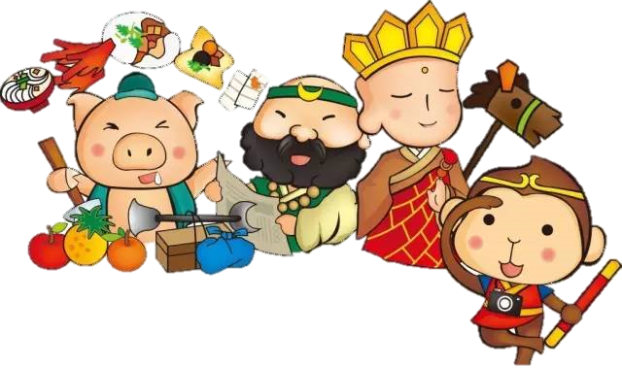
Khởi động

Slide 3

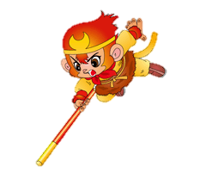
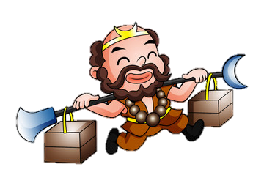

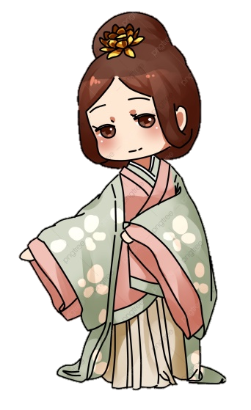
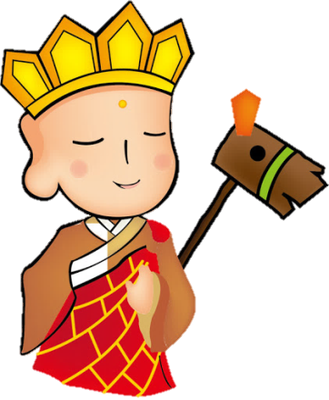
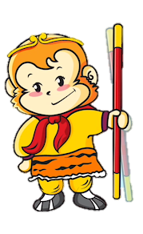
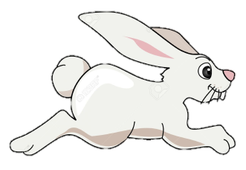
1

Slide 4



Cây gì không lá không cành
Làm nên tím, làm nên xanh mỗi ngày
Mến yêu nên cứ cầm tay
Từ già đến trẻ thơ ngây đều dùng
Là Cái gì?
…..
A. Cái thước kẻ
B. Cái bút
C.Com pa
D. Hòn tẩy

Slide 5
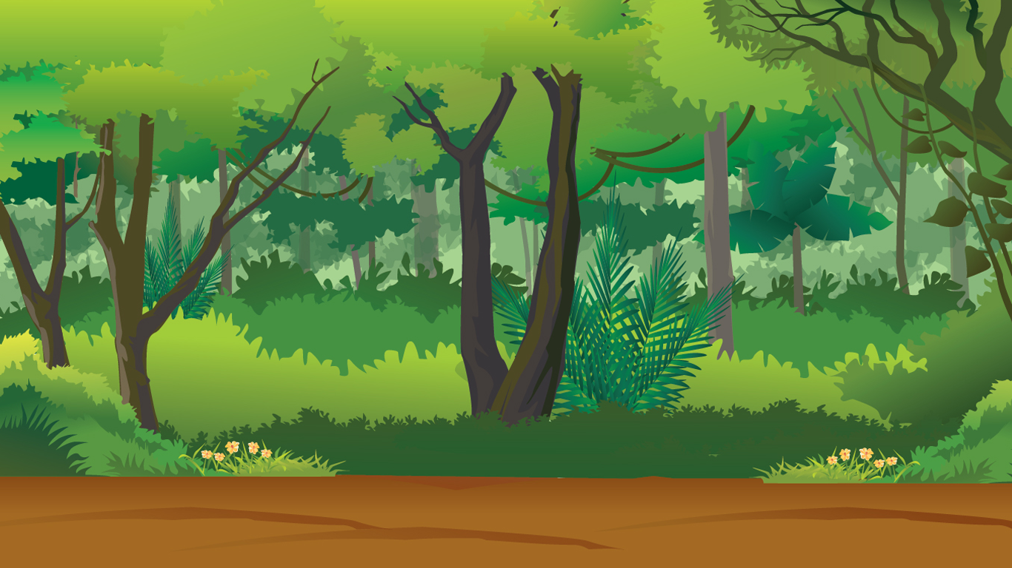
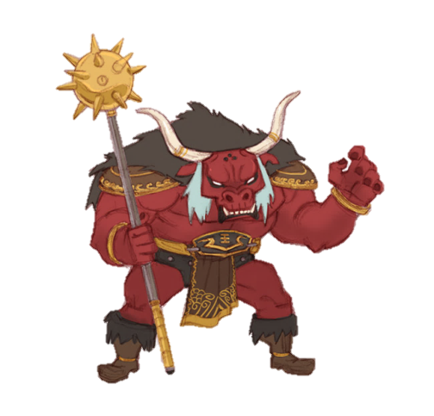

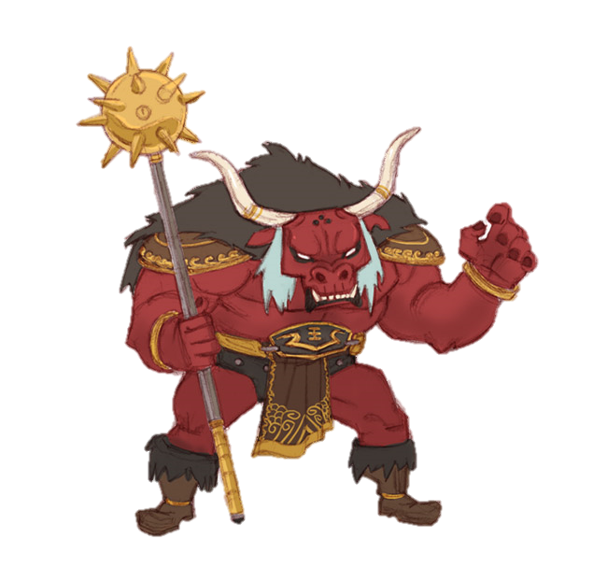

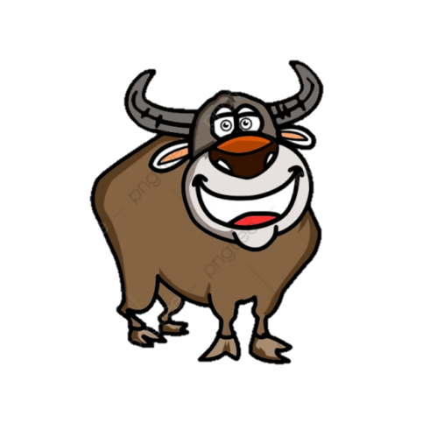
2

Slide 6
Bốn bên vuông vức
Thẳng mực ngay hàng
Là cái gì?
:
A. Bút chì
B. Lọ mực
C. Thước kẻ
D. Đất nặn

Slide 7

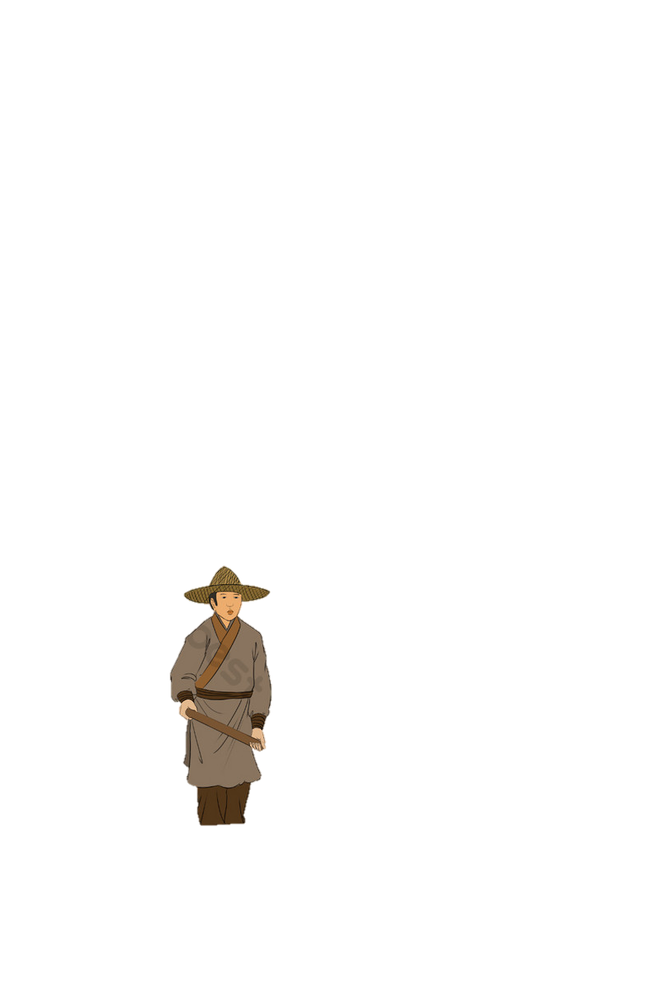


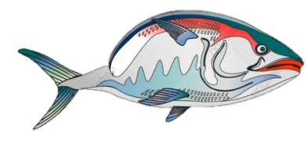
3

Slide 8
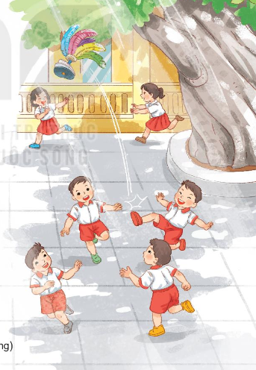

Quan sát tranh và trả lời câu hỏi:
Trong giờ ra chơi em và các bạn thường làm gì?
Trong giờ ra chơi em và các bạn thường chơi các trò chơi dân gian như nhảy lò có, chơi ô ăn quan, nhảy dây, có bạn thì ngồi đọc truyện có bạn thì kèm các bạn học chậm hơn học bài….

Slide 9

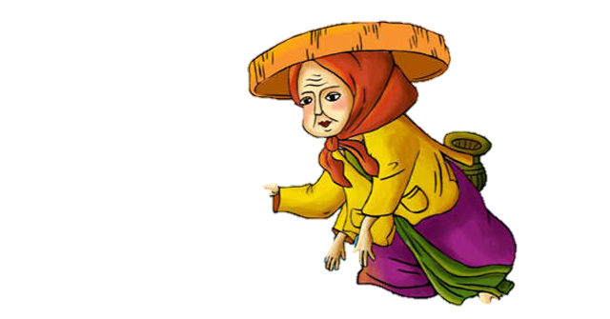

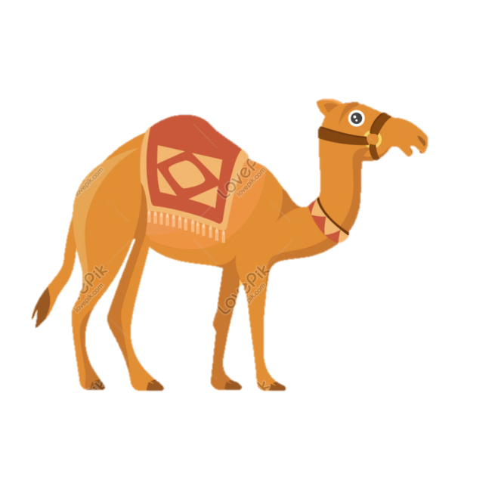

4

Slide 10
Em cảm thấy thế nào khi ra chơi?
:
A. vui vẻ
B. Thư giãn
C. Thích thú
D. cả 3 đáp án trên

Slide 11


CHÚC MỪNG THẦY TRÒ ĐƯỜNG TĂNG ĐÃ VƯỢT QUA THỬ THÁCH LẤY CHÂN KINH

Slide 12
3
MÁI TRƯỜNG MẾN YÊU
Bài
6
GIỜ RA CHƠI

Slide 13
2
Đọc
Giờ ra chơi
Trống báo giờ ra chơi
Từng đàn chim áo trắng
Chân bước khỏi ghế ngồi
Ùa ra ngoài sân nắng.
Chỗ này những bạn gái
Vui nhảy dây nhịp nhàng
Tiếng vui cười thoải mái
Rộn tiếng cười hòa vang.
Đằng kia những bạn trai
Đá cầu bay vun vút
Đôi chân móc rất dài
Tung tăng nắng hồng lên ngực.
Giờ ra chơi vừa chấm dứt
Đàn chim non vội vàng
Xếp hàng mau vào lớp
Bài học mới sang trang.
(Nguyễn Lâm Thắng)

Slide 14
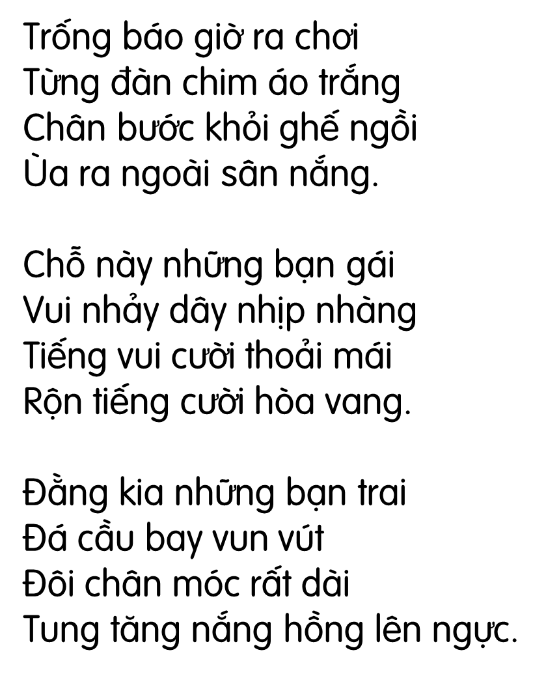
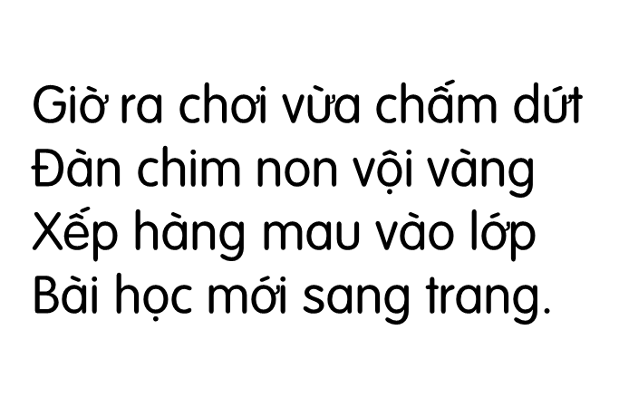
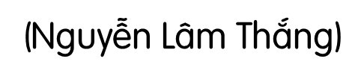
2
Đọc
Giờ ra chơi

Slide 15




Giải nghĩa từ
- nhịp nhàng: rất đều
- vun vút: rất nhanh.

Slide 16
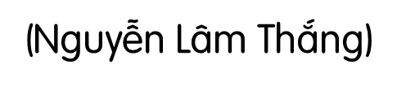
2
Đọc
Giờ ra chơi

Slide 17
Giờ ra chơi

Slide 18
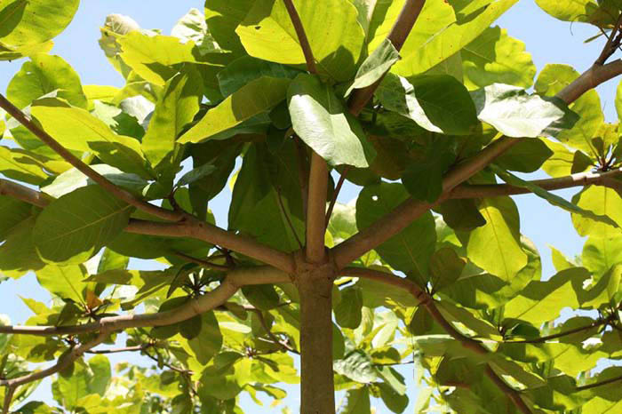
3
Tìm ở cuối các dòng thơ những tiếng cùng vần với nhau.
Khổ 2
Khổ 3
Khổ 1
ang
ai
ăng
Trắng
nhàng
trai
nắng
vàng
tài

Slide 19
4
Trả lời câu hỏi
Đọc thầm và trả lời câu hỏi
a. Những trò chơi nào được nói tới trong bài?
b. Những từ ngữ nào cho biết các bạn nhỏ chơi trò chơi rất giỏi
c. Giờ ra chơi của các bạn như thế nào?

Slide 20
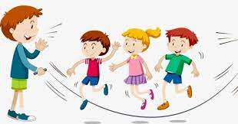

Slide 21
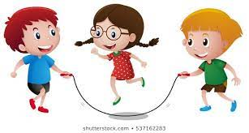

Slide 22
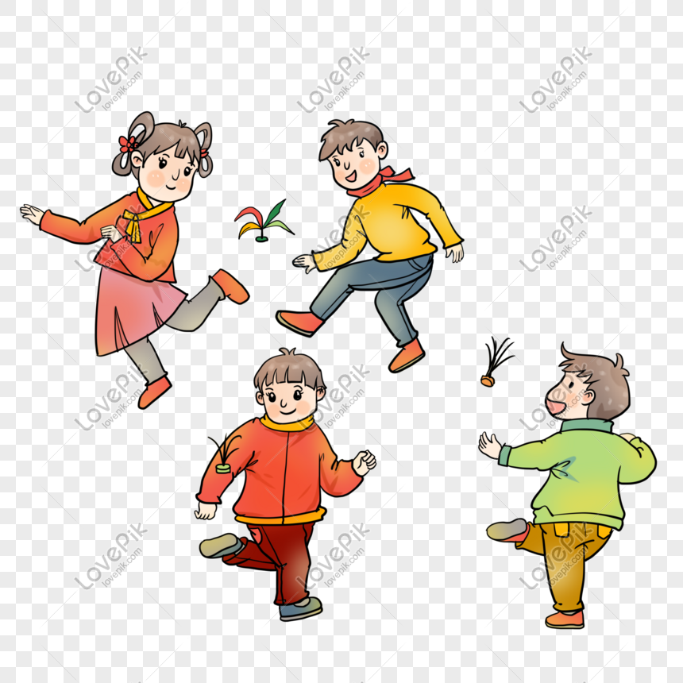

Slide 23
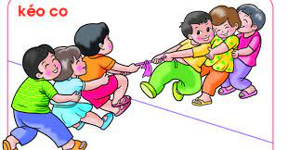

Slide 24
4
Trả lời câu hỏi
Đọc thầm và trả lời câu hỏi
b. Những từ ngữ nào cho biết các bạn nhỏ chơi trò chơi rất giỏi

Slide 25
4
Trả lời câu hỏi
Đọc thầm và trả lời câu hỏi
c. Giờ ra chơi của các bạn như thế nào?

Slide 26
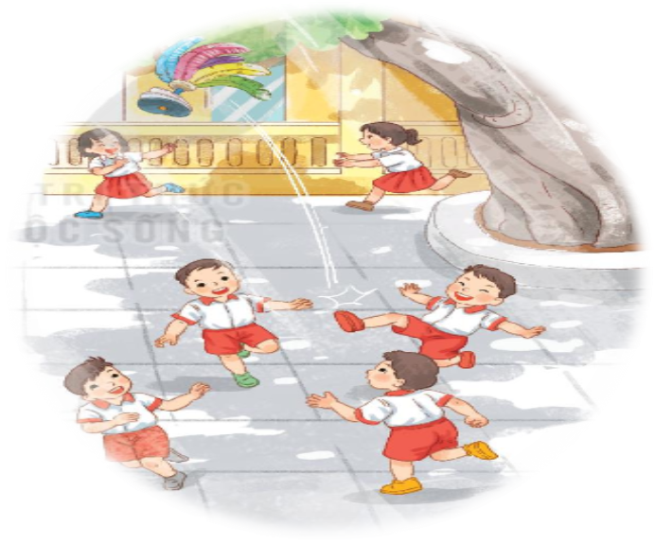
5
Học thuộc khổ thơ thứ hai và thứ ba.
Chỗ này những bạn gái
Vui nhảy dây nhịp nhàng
Tiếng vui cười thoải mái
Rộn tiếng cười hòa vang.
Đằng kia những bạn trai
Đá cầu bay vun vút
Đôi chân móc rất dài
Tung tăng nắng hồng lên ngực.
Chỗ này những bạn gái
Vui nhảy dây nhịp nhàng
Tiếng vui cười thoải mái
Rộn tiếng cười hòa vang.
Đằng kia những bạn trai
Đá cầu bay vun vút
Đôi chân móc rất dài
Tung tăng nắng hồng lên ngực.
Chỗ này những bạn gái
Vui nhảy dây nhịp nhàng
Tiếng vui cười thoải mái
Rộn tiếng cười hòa vang.
Đằng kia những bạn trai
Đá cầu bay vun vút
Đôi chân móc rất dài
Tung tăng nắng hồng lên ngực.

Slide 27
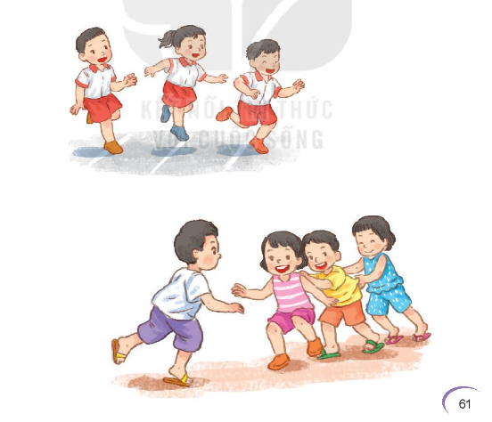

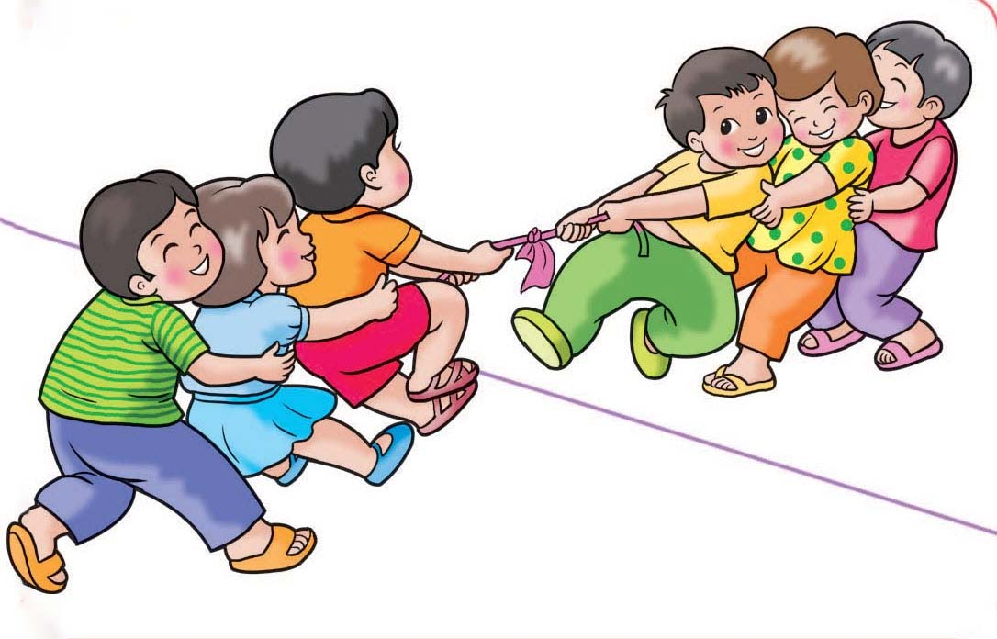
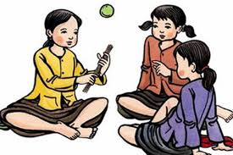
6
T
r
ò
c
h
ơ
i
Nhìn hình đoán tên trò chơi.
Quan sát tranh,Thảo luận nhóm đoán tên trò chơi.
Notes:
Cho Hs chơi theo nhóm, cho 1 HS quan sát tranh và mô tả bằng hành động cho hs trong nhóm nhìn hành động mô ta của cơ thể để đoán ra trò chơi đó và nêu tên trò chơi.

